Slide 1
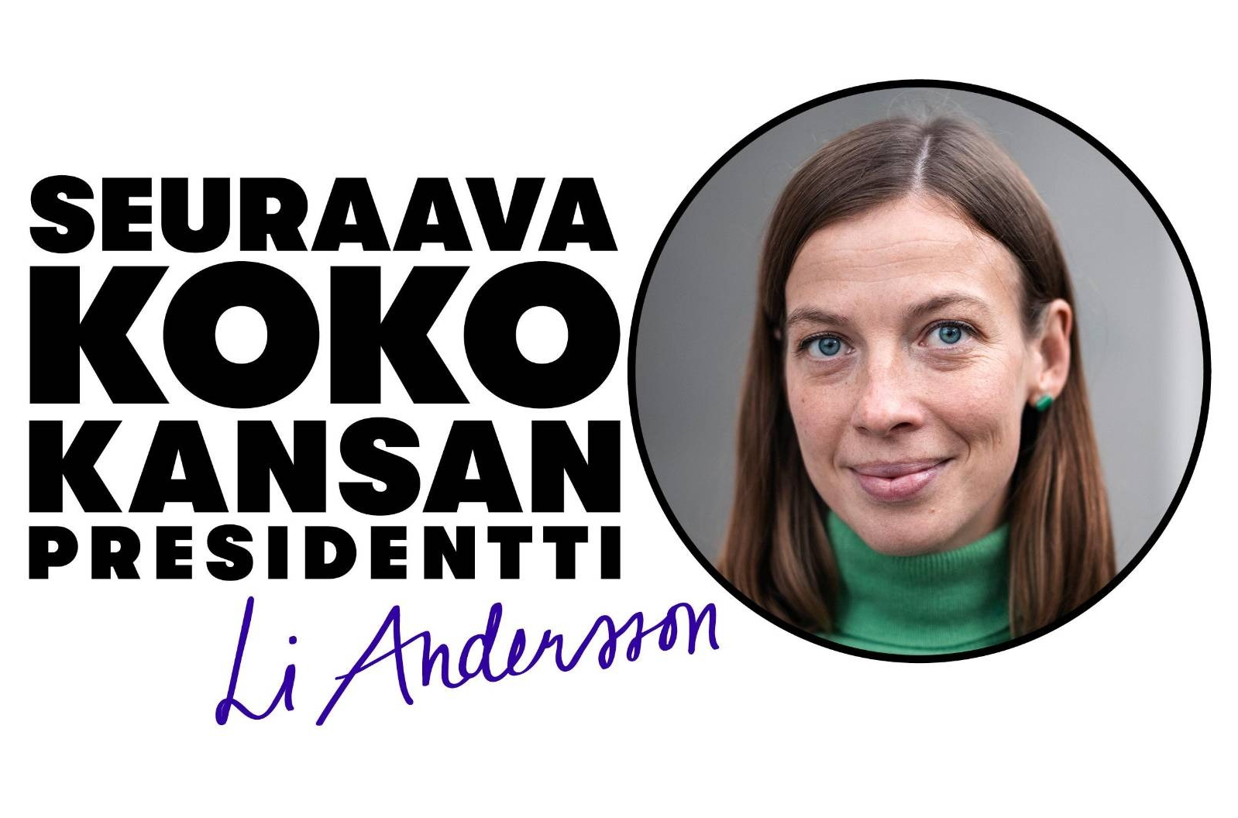
Presidentinvaalit 2024
Presidentinvaali järjestetään sunnuntaina 28. tammikuuta 2024
ja mahdollinen toinen kierros 11. helmikuuta 2024.
#kokokansanpresidentti

Slide 2
Kampanjan tärkeimmät tavoitteet
Erityisesti nuorten äänestäjien tavoittaminen
Tuoda esiin muista ehdokkaista erottuva, nuorekas vaihtoehto​
Ihmisten kohtaaminen viime ek-vaaleissa menetetyillä alueilla ja positiivisen mielikuvan luominen​ vasemmistoliitosta
Uusien jäsenten sitouttaminen​, uusien ihmisten mukaan saaminen

Slide 3
Kärkiteemat
Ulko- ja turvallisuuspolitiikka
Suomen ulko- ja turvallisuuspolitiikka on muuttunut paljon lyhyessä ajassa.
Niin kauan kuin sota jatkuu, riskit ovat suuret: Suursodan syttyminen, ydinaseiden käyttö
Ukrainan tukeminen
Presidentinvaaleissa pitää keskustella Suomen roolista Natossa
Ilmasto
Aikamme suurin uhka: ympäristön, hyvinvoinnin, turvallisuuden kannalta
Monenkeskisen järjestelmän suurin koe: jos ei tätä ongelmaa pystytä yhdessä ratkaisemaan, niin mitä sitten?
Ihmisoikeudet
Suomen tulee tehdä vahvaa arvo- ja ihmisoikeusperustaista ulkopolitiikka
Nato-jäsenenä jatketaan laajaan turvallisuuskäsitykseen ja ihmisoikeuksiin perustuvaa ulko- ja turvallisuuspolitiikkaa
Toimitaan aktiivisena rauhanvälittäjänä ja aseidenriisunnan edistäjänä maailmalla.

Slide 4
Viestintä ja kohtaaminen
Vaalikiertue: päivämäärät alueenne toiminnanjohtajalta
Tv-tentit ja kisakatsomot
Muut kampanjatiimien organisoimat tapahtumat
Ehdokkaan ja puolueen some-kanavat
Media
Pipot, rintamerkit
Vaalilehti Kansan uutiset ilmestyy 13.12. -> kiertueelle ja vaaliteltoille

Slide 5
Kampanjointi
Kutsumme mukaan kampanjaan kaikki jäsenemme sekä kaikki kiinnostuneet!
Lähde mukaan alueesi tukiryhmään: li24.fi/tulemukaan
Tukiryhmät toimivat yhteistyössä ja rinnakkain piirien ja muiden puolueyhdistysten kanssa
Osana kampanjaa toteutamme maanlaajuisen kiertueen ja kampanjoimme myös muilla tavoin ehdokkaan tukena

Slide 6
Tervetuloa mukaan!
Mukaan kampanjatiimiin li24.fi/tulemukaan
Lahjoita kampanjalle
MobilePay 69410 vasemmisto.fi/lahjoita
Lisätiedot Oman alueen toiminnanjohtaja
tai
kampanjapäällikkö
anna.makipaa@vasemmisto.fi
#kokokansanpresidentti

